Slide 1




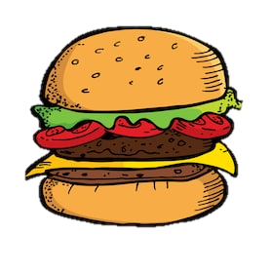



GẤU CON HAM ĂN

Slide 2



Slide 3



400 mm =…?.. dm
CÂU 1:
40
4
400
4 000

Slide 4


20 kg = ..?... Yến
CÂU 2:
200
2

Slide 5


40 tạ = ..?.. tấn
CÂU 3:
40
4
400
4 000

Slide 6




